Slide 1
홈페이지를 위한 메뉴바 만들기
메뉴바 제작 순서
Shape툴로 기본모양 제작
레이어 Style로 스타일 적용
메뉴 복제
텍스트 입력
롤오버 메뉴 디자인
LAYER STYLE 대화상자
Drop Shadow:그림자효과
Inner shadow:
발광효과(네온사인 효과)
Bevel and Emboss: 입체효과
Satin:질감효과
Color Overlay:색상 입히기
Gradient Overlay:
그라디언트 채우기
Pattern Overlay: 패턴 채우기
Stroke : 테두리 효과

Slide 2
홈페이지를 위한 메뉴바 만들기
메뉴바 만들기
New>450x120 px
2) Shape툴로 메뉴바 Radius:30 둥근 모서리 사각형, RGB값 넣어 둥근 모서리 사진 사각형 만들기
반드시 Shape layer 선택
Layer style 적용: Drop shadow, Inner Glow,Pattern overlay

Slide 3
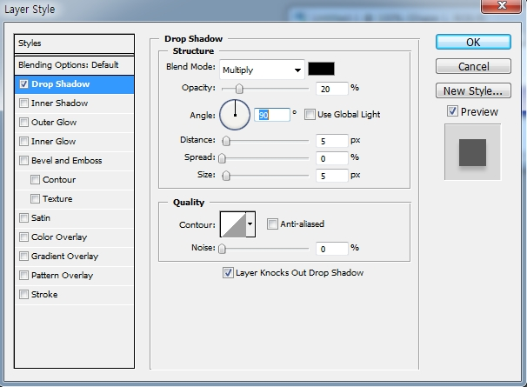
홈페이지를 위한 메뉴바 만들기
Drop shadow
Multiply 검정색
Opacity:20%
Distance:5%
Spread :0%
Size :5%
Use global light 체크 풀어야
Angle:90도
Contour:12개 제공되는 그래프 그림자 스타일
이중 한가지 선택

Slide 4
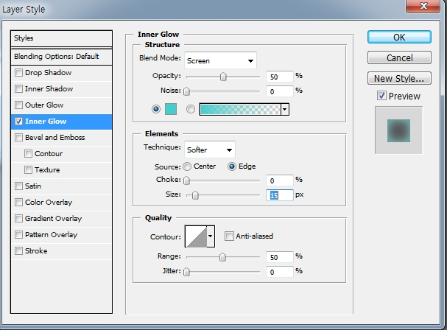
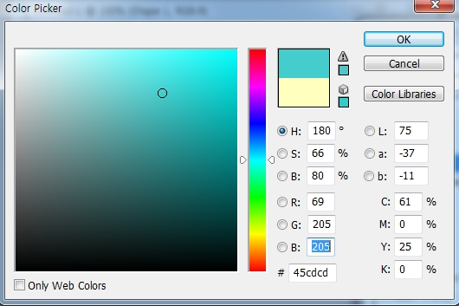
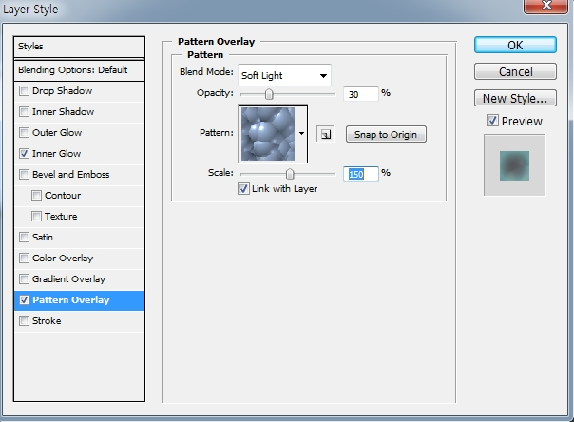
홈페이지를 위한 메뉴바 만들기
그림자가 안쪽으로 들어오게 하기 위해
Inner Glow
R:69 G:205 B:205
Opacity : 50%
Size : 15%
Pattern Overlay클릭
Blend mode: soft light
투명도:30%
Scale:150%정도

Slide 5
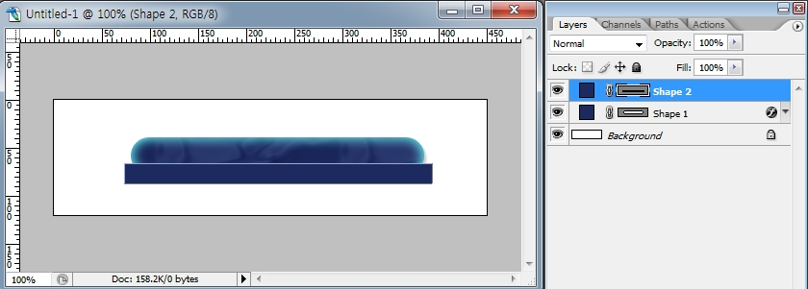
홈페이지를 위한 메뉴바 만들기
New style>ok>ok
음영을 넣기 위해 새 레이어에 shape 사각형을 만들기
둥글게 왜곡시키려면 edit> free Transform path

Slide 6
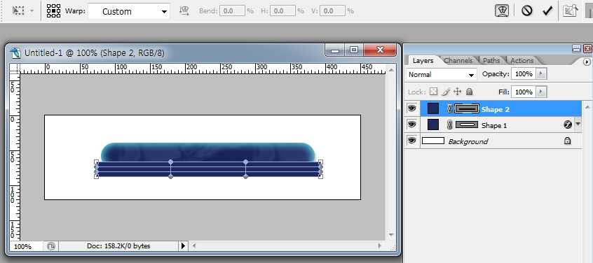
홈페이지를 위한 메뉴바 만들기
이 걸 클릭하면 custom 나타남 custom클릭해서 Arc선택 Arc상단 꼭지점잡고 곡률 바뀌게
Bend:-6

Slide 7
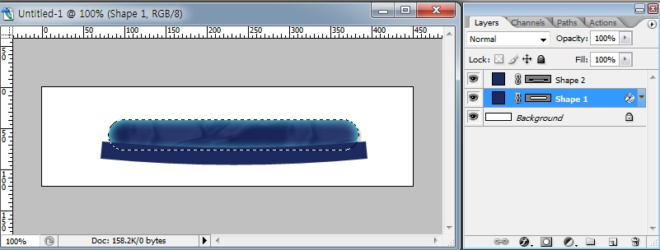
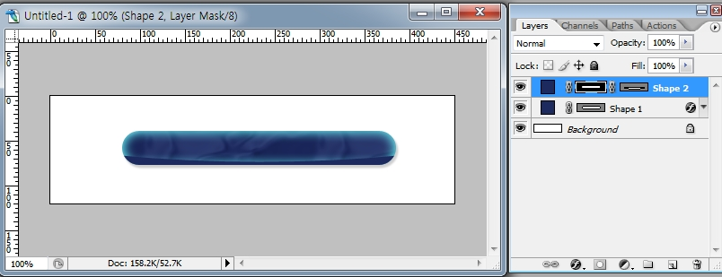
홈페이지를 위한 메뉴바 만들기
SHAPE1 Layer선택+ Click CTRL
위에 왜곡 사각형 레이어 선택 > 아래 ADD 마스크 layer 클릭

Slide 8
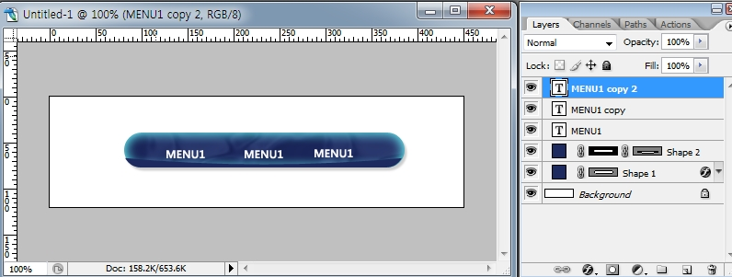
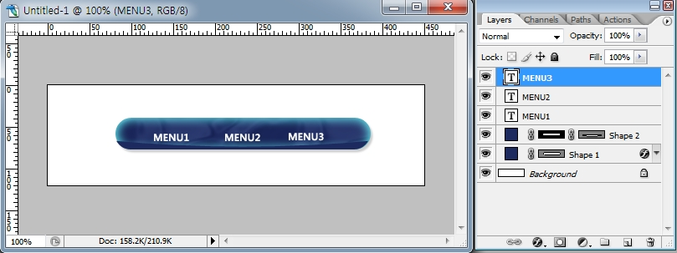
홈페이지를 위한 메뉴바 만들기
14) 맨위 레이어 선택한 채 텍스트 입력
Set 안티앨리어스:STRONG
15) CTRL+J : TWICE>REWRITE MENU2, MENU3

Slide 9
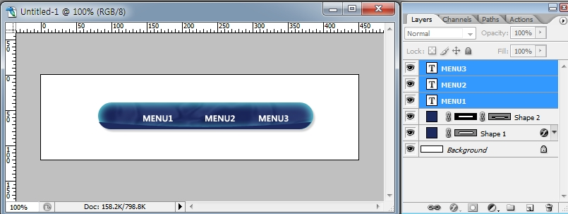
홈페이지를 위한 메뉴바 만들기
16) 가로 세로 정렬하려면 문자 입력 세 레이어 선택 후 이동툴 클릭 후
17)For distributing horizontal centers> Choose distribute horizontal
centers 이 곳 클릭해서 정렬

Slide 10
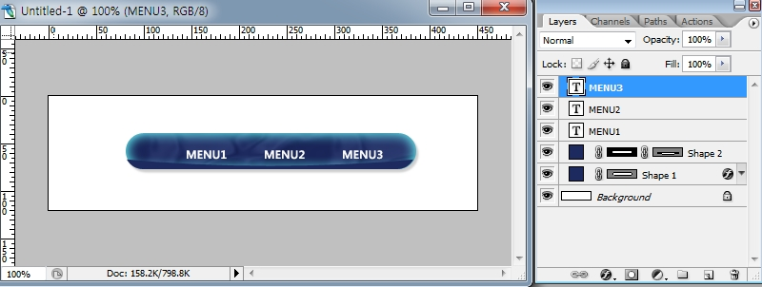
홈페이지를 위한 메뉴바 만들기
18)메뉴바 색상 바꾸기 위해> 이 조정 레이어 선택
19)HUE SATURATION 선택

Slide 11
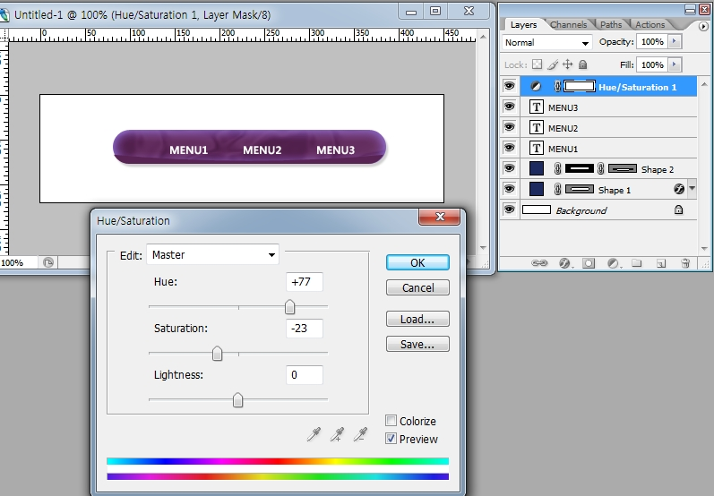
홈페이지를 위한 메뉴바 만들기
20) HUE 데리터 조절>메뉴바 색상 바뀜

